Slide 1
Melatonina nella prevenzione delle patologie cardiovascolari - MEPEV
bando di Ateneo - Health & Wealth
Aree tematiche “Salute” e “Stili di vita”

Slide 2
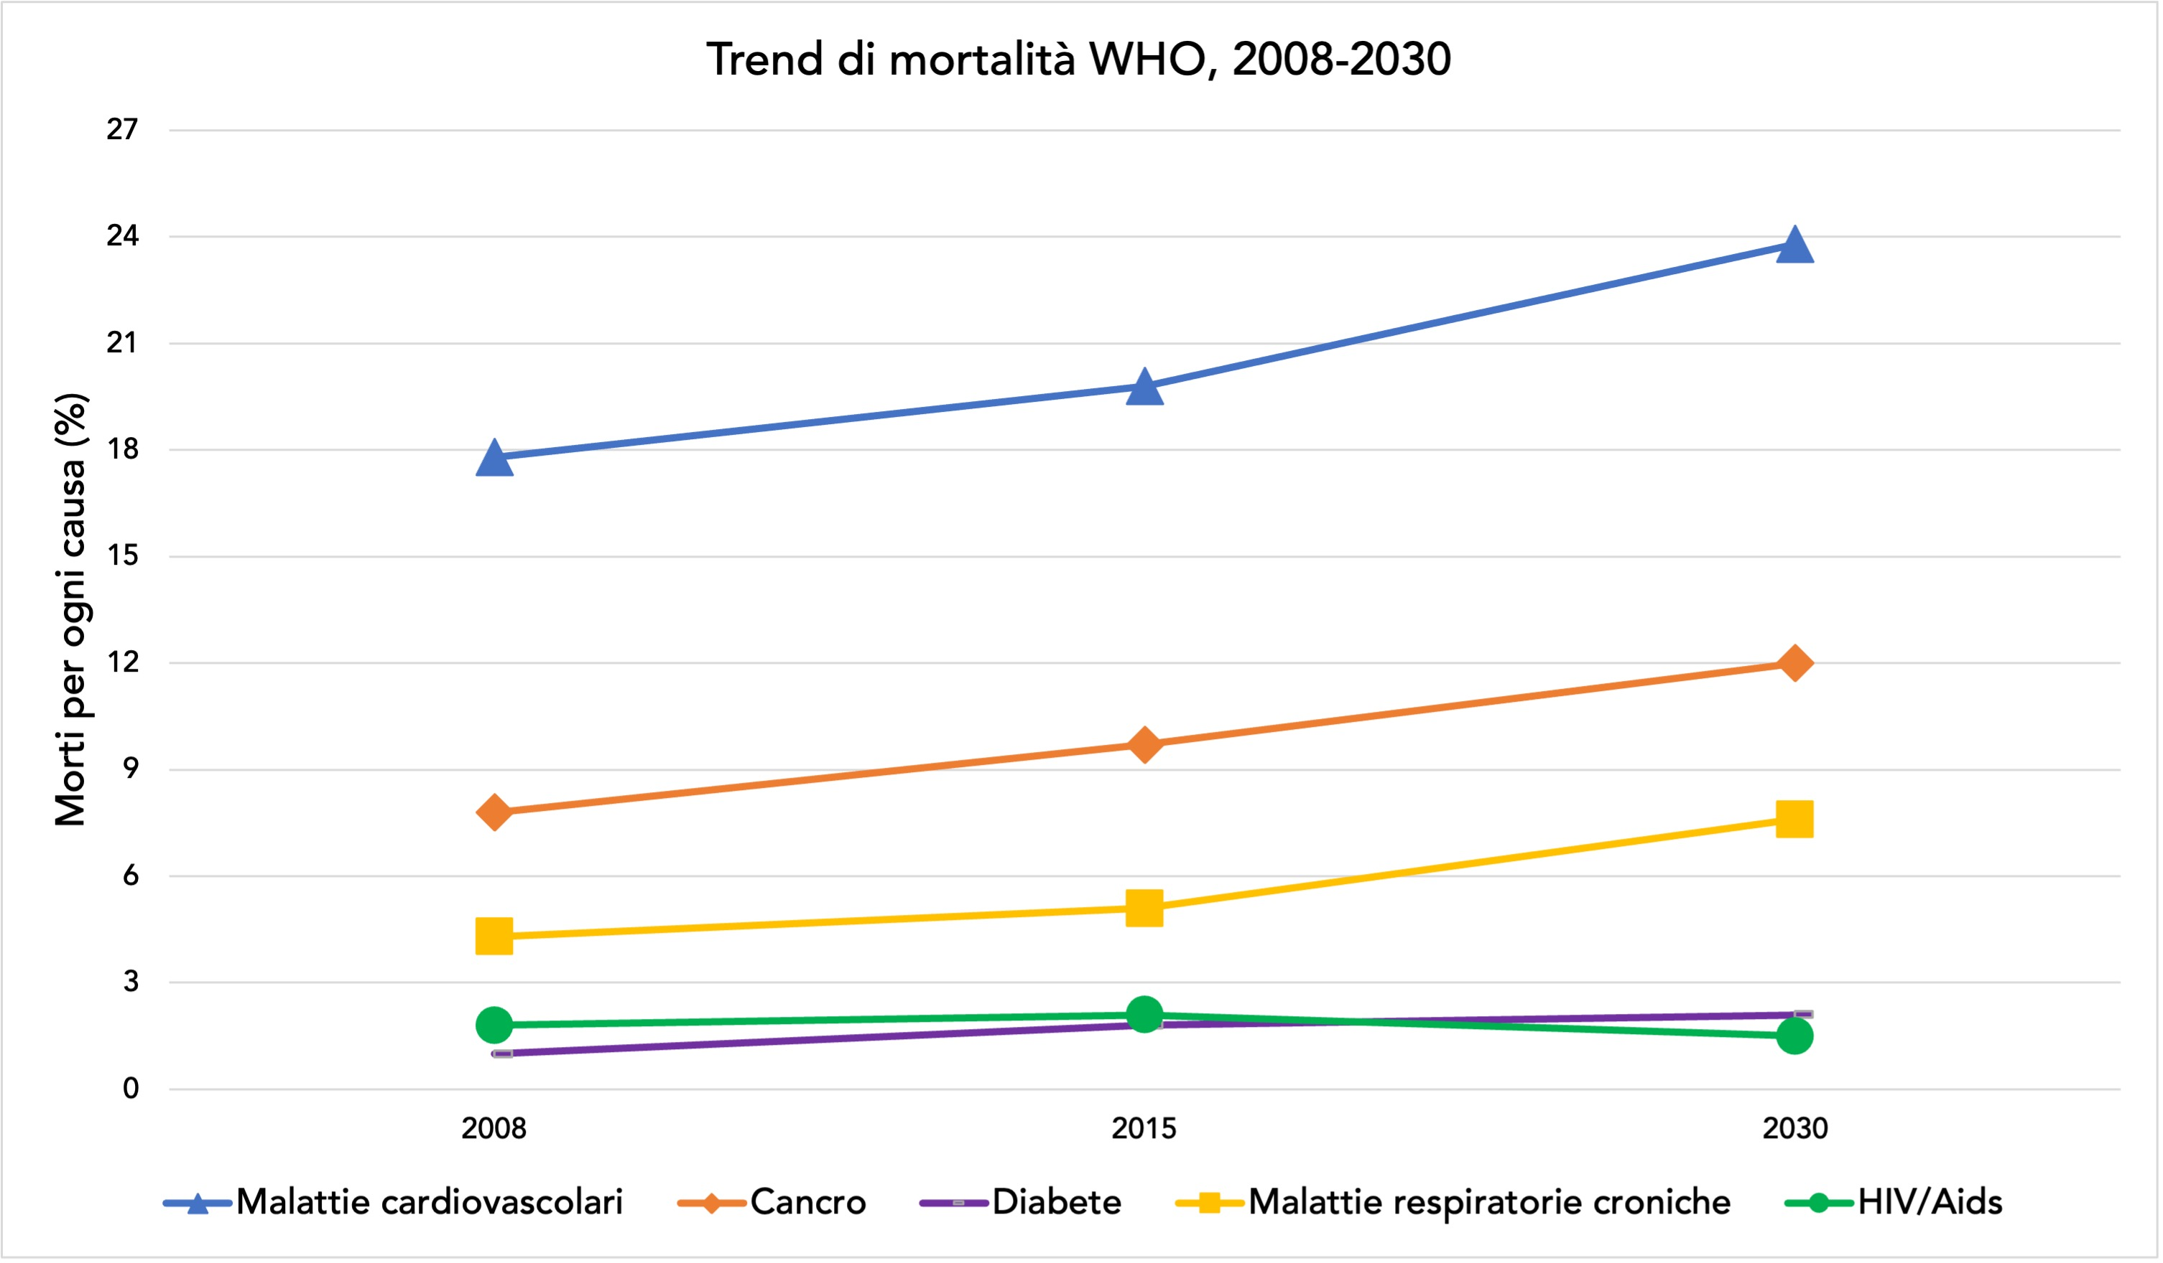
Ipertensione Essenziale, una diagnosi di esclusione, ma una evenienza da non sottovalutare.
20% della popolazione adulta ipertesa entro il 2025
causa del 45% delle morti per eventi CV
= un problema mondiale!

Slide 3
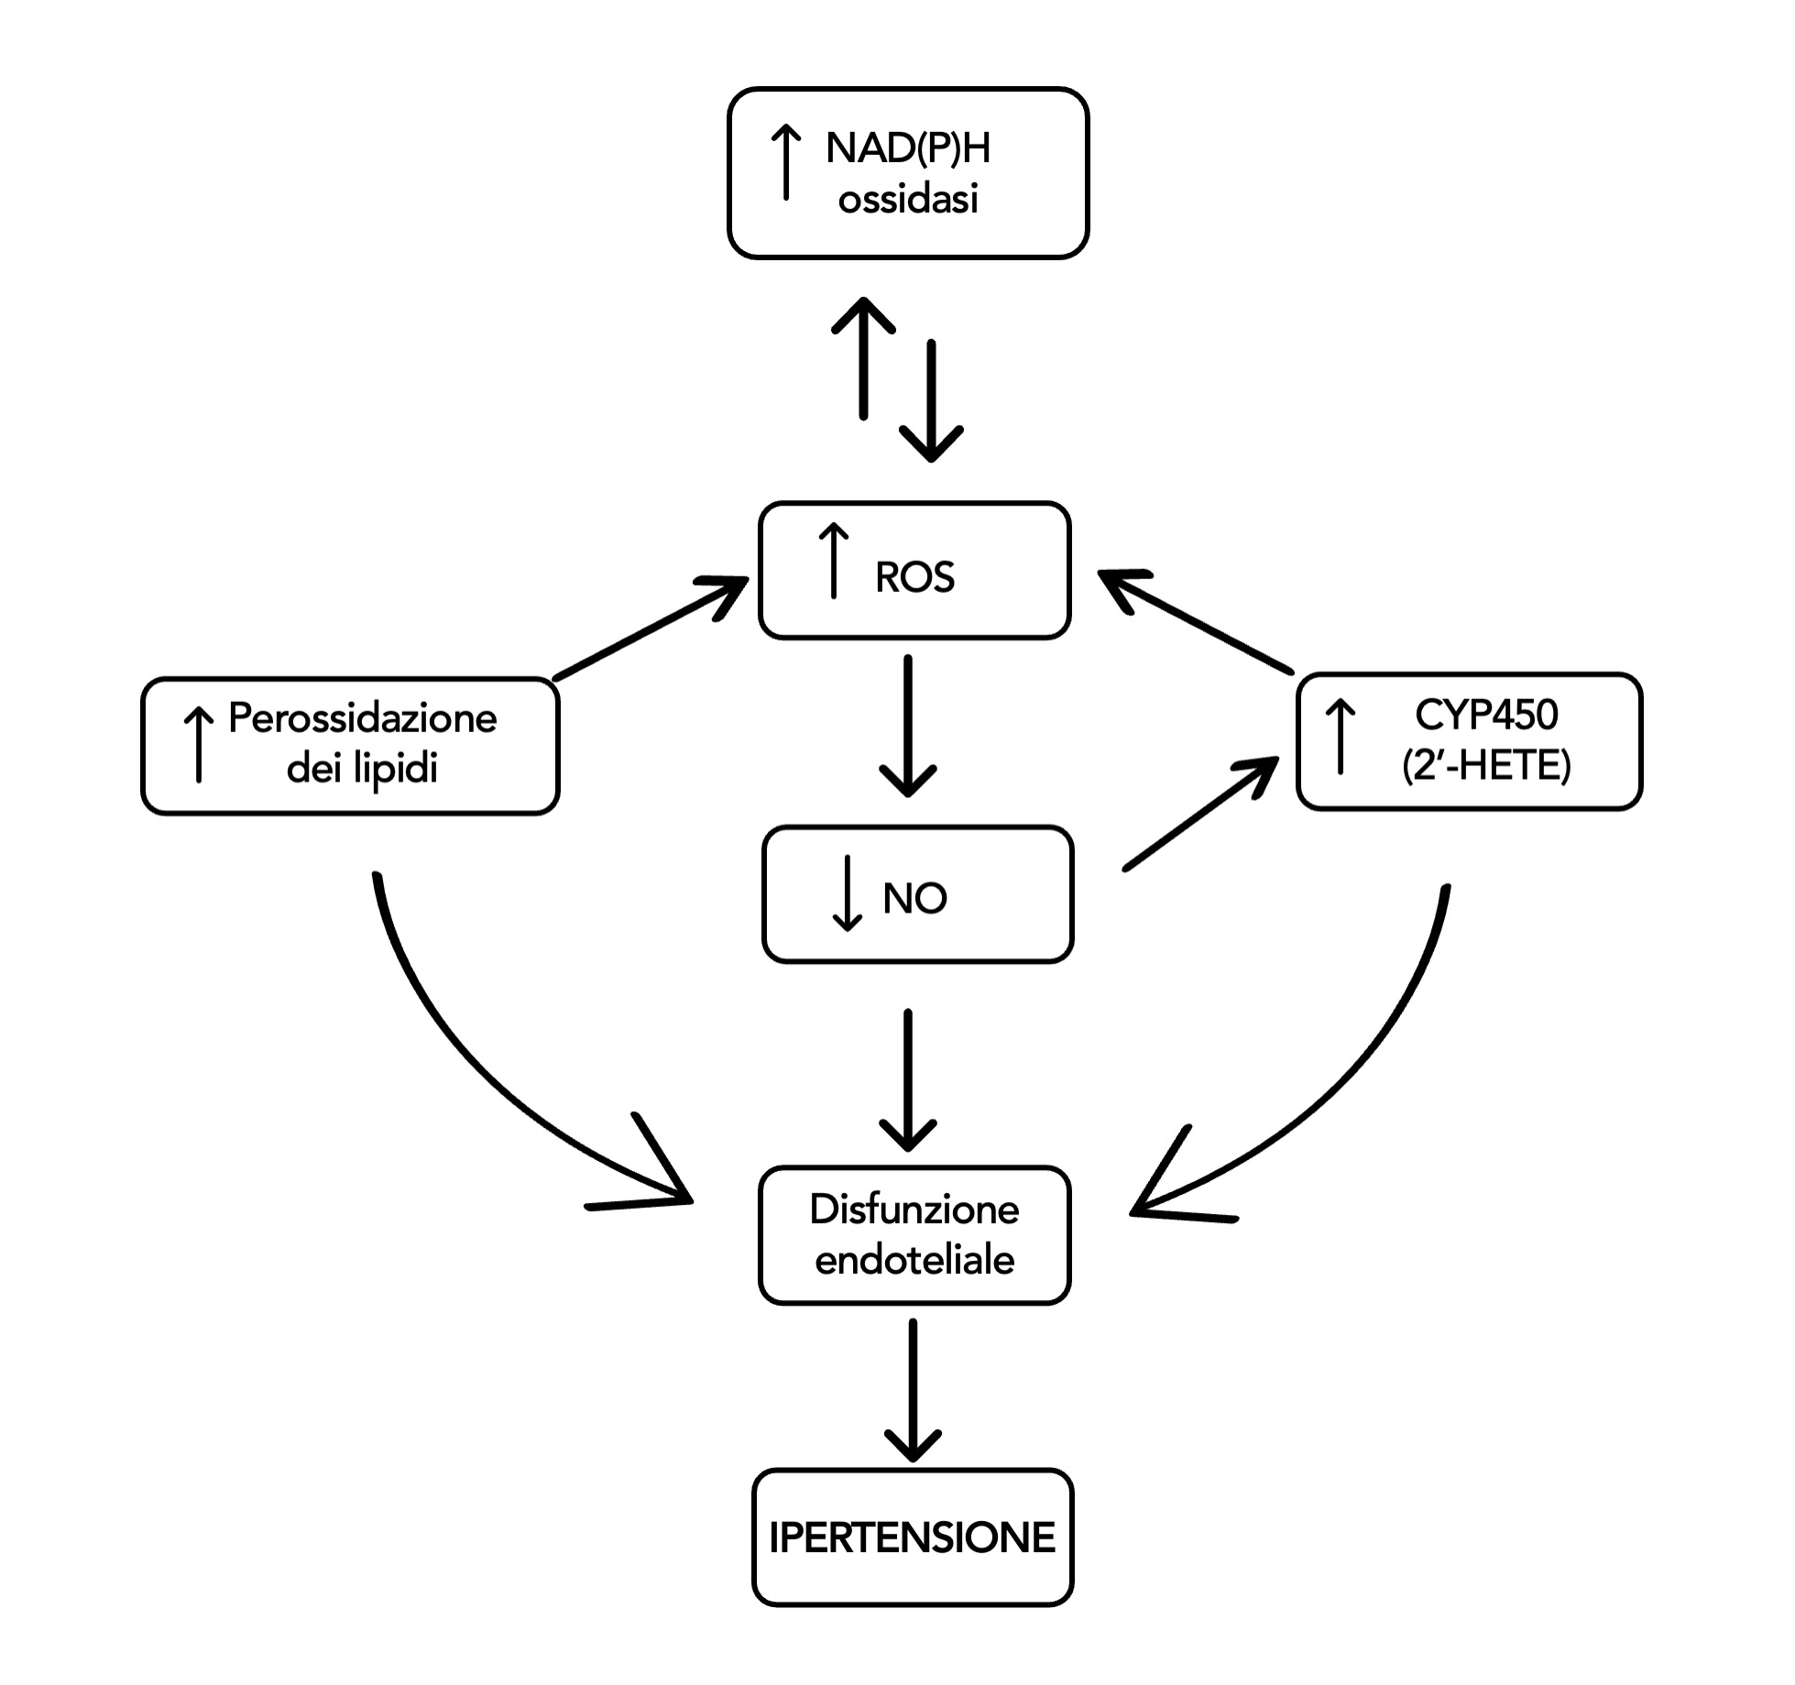
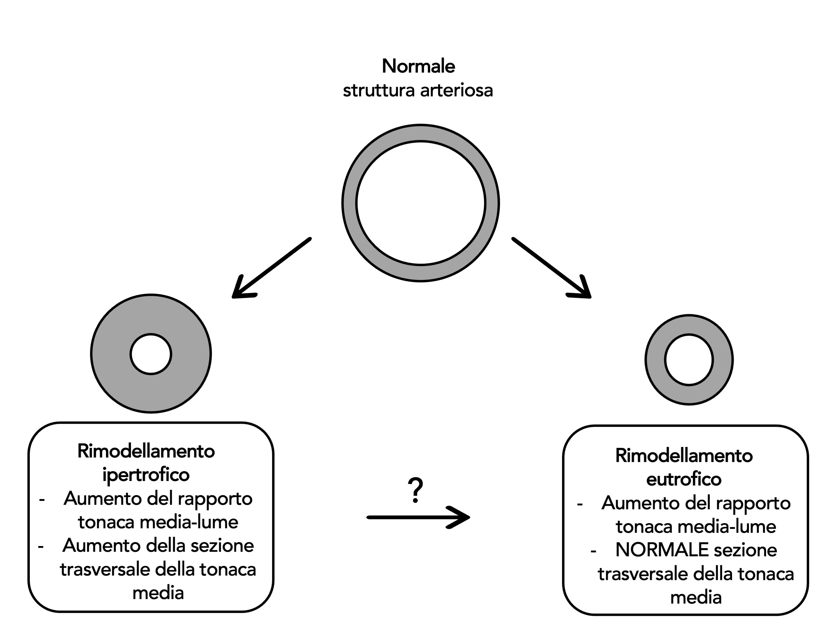
Ipertensione arteriosa: al di là della «semplice» pressione alta.
1. Ipertensione come rimodellamento vascolare
2. Ipertensione come perdita di equilibrio nello stato ossidativo
Ward and Croft, Clin. Exp. Pharmacol. Physiol. 2006
Laurent and Boutouyrie, Circ. Res. 2015

Slide 4
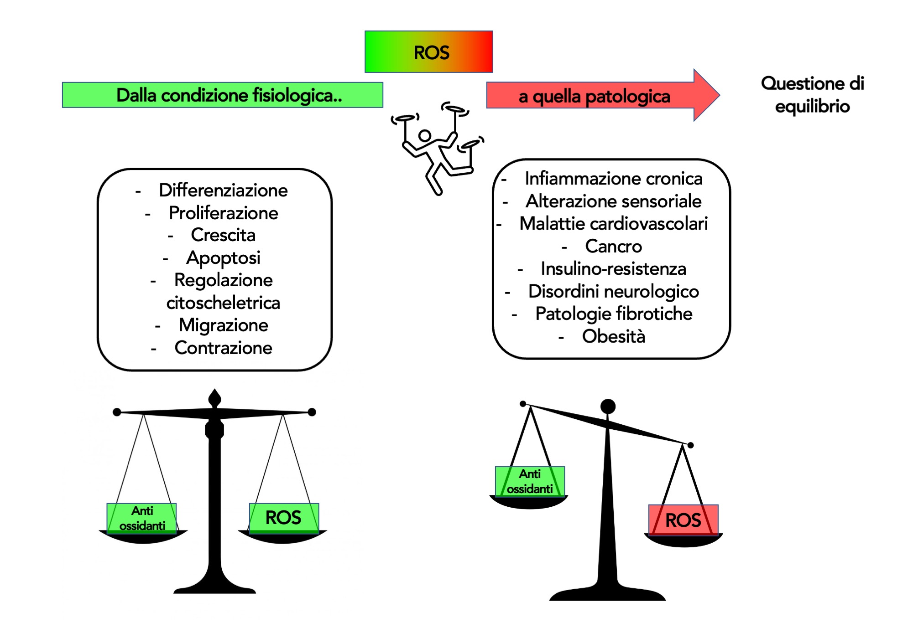

Slide 5
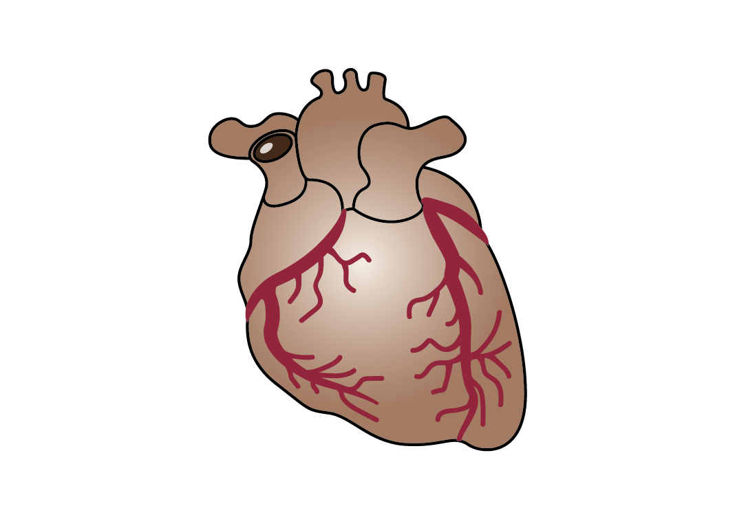
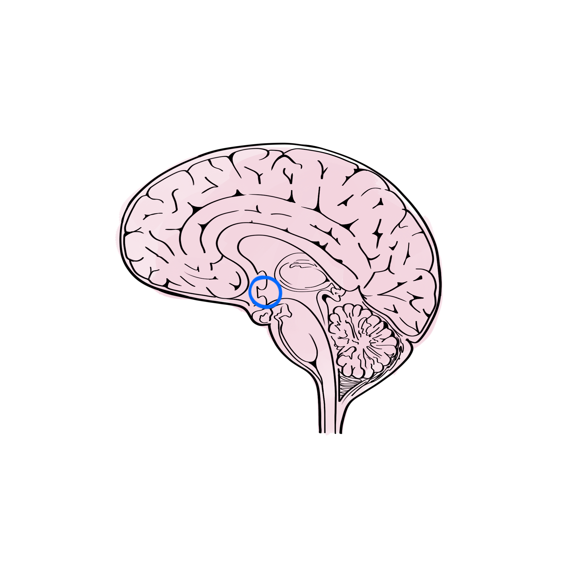
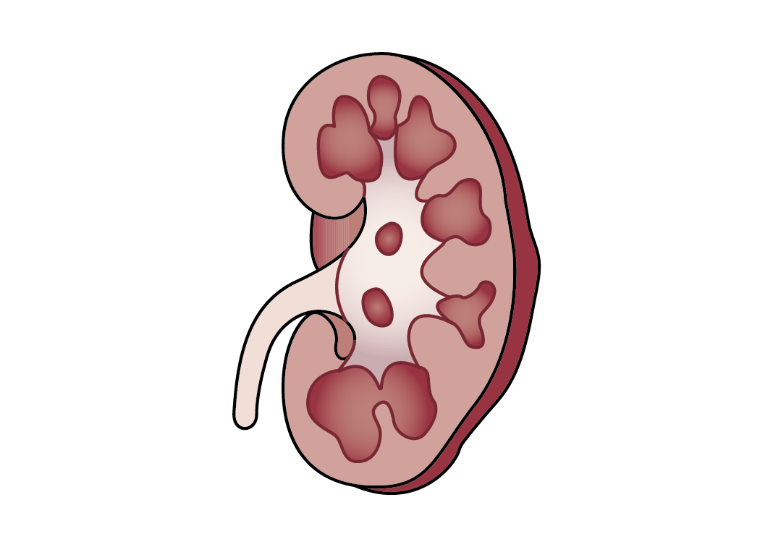
Quindi..
DISFUNZIONE ENDOTELIALE
Aumento delle resistenze vascolari
Alterata funzionalità cardiaca
Ridotta perfusione periferica
Rimodellamento ventricolare
IPERTENSIONE
DANNO D’ORGANO
Riduzione della produzione di NO
Aumento dello stress ossidativo

Slide 6
Si può intervenire in questo circolo vizioso?

Slide 7
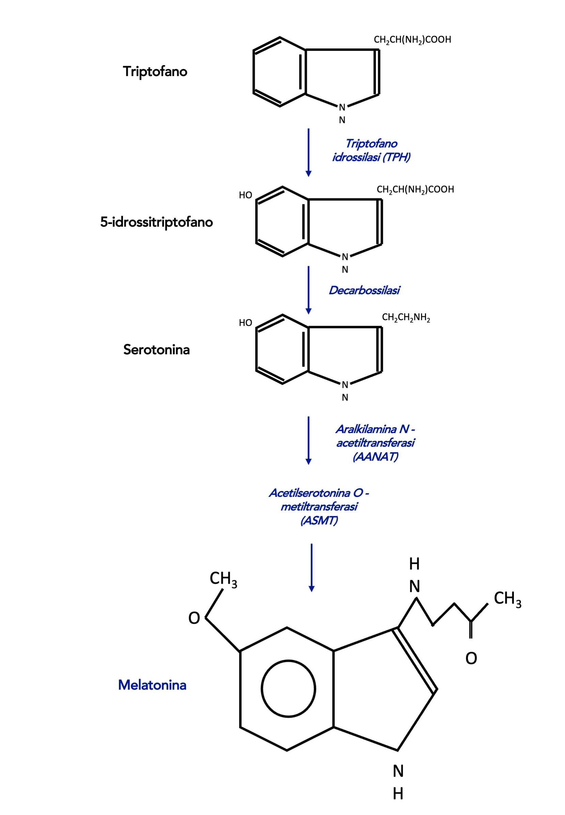
Gaspar do Amaral and Cipolla-Neto, Endocr Rev. 2018

Slide 8
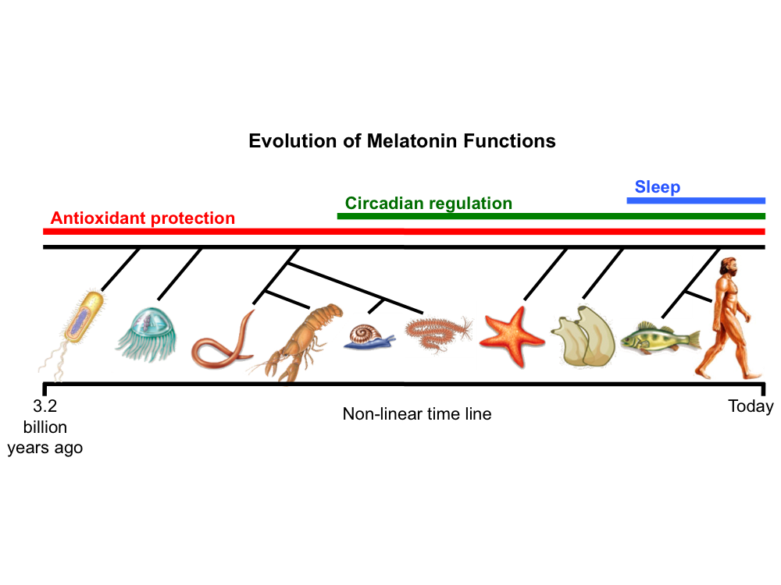
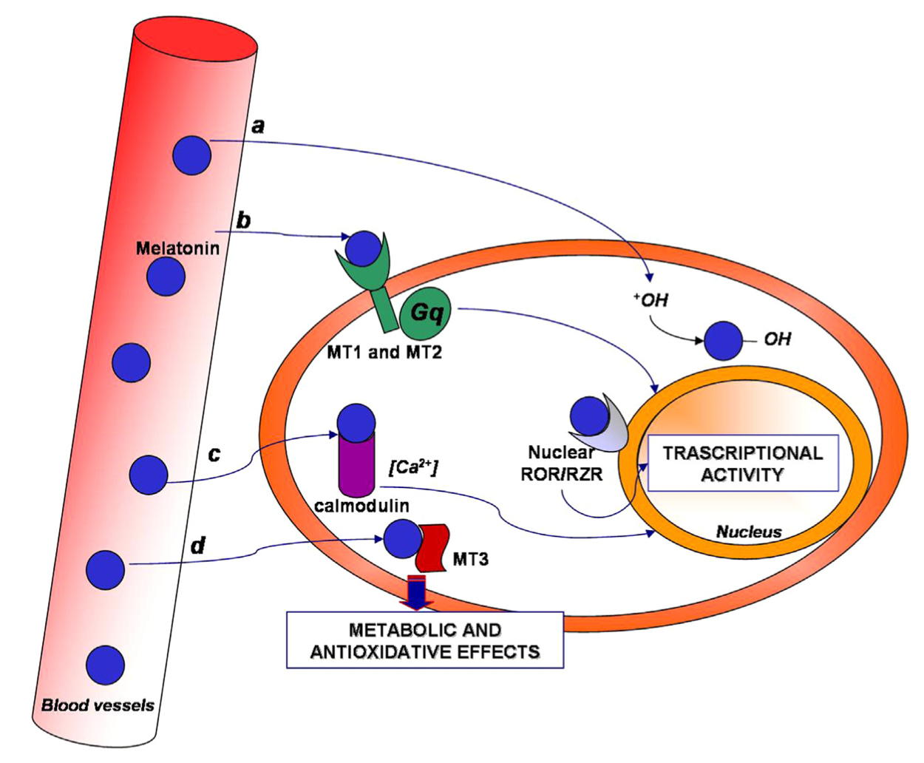
Tan et al., Int J Mol Sci. 2014
Non effetti collaterali
Favero et al., Molecular and Cellular Endocrinology. 2014

Slide 9
Disegno dello studio
23 pazienti ipertesi
16 supplementati con melatonina vs 7 controlli
ipertensione essenziale – da almeno 1 anno
Criteri di esclusione:
- Almeno un fattore di rischio cardiovascolare
- Diabete - Fumo – Ipertrigliceridemia/Ipercolesterolemia
- Terapia con nitrati, statine e β-bloccanti
- Lavoratori notturni/turnisti
- Richiesti nulli cambiamenti nella terapia anti-ipertensiva

Slide 11
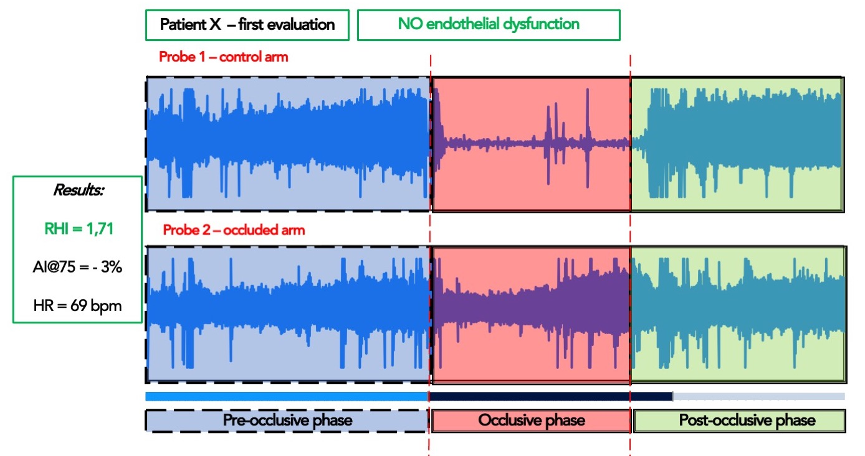
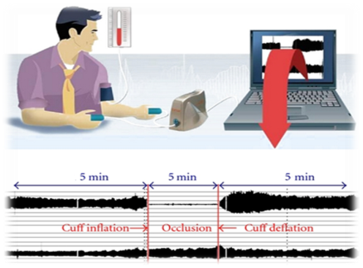
EndoPAT
Parametri ematici/EndoPAT/Arterial stiffness
TAC e concentrazione
plasmatica di melatonina

Slide 12
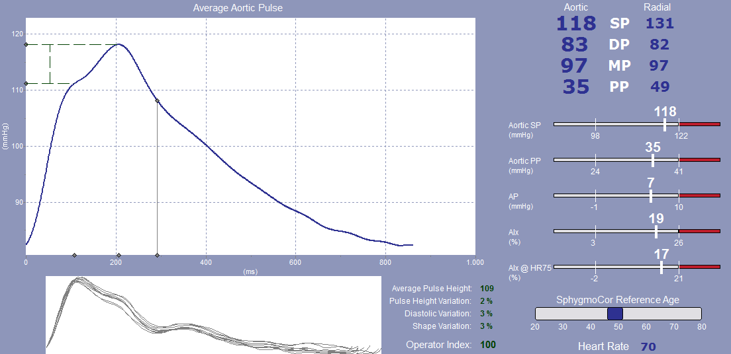
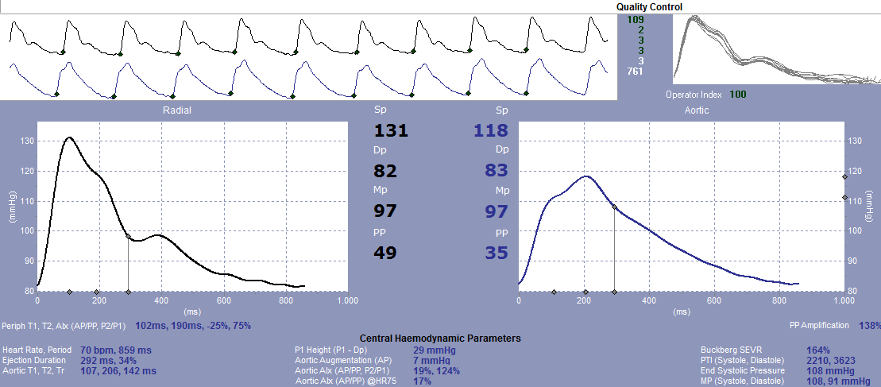
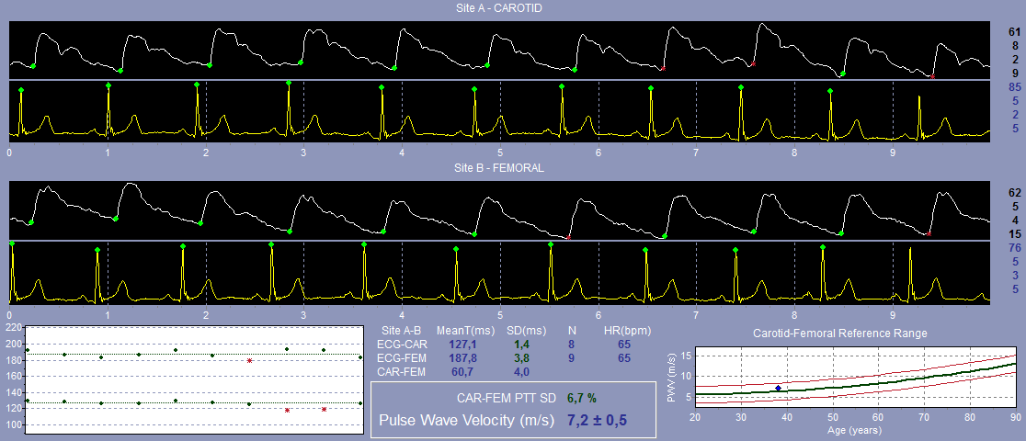
SphygmoCor

Slide 13
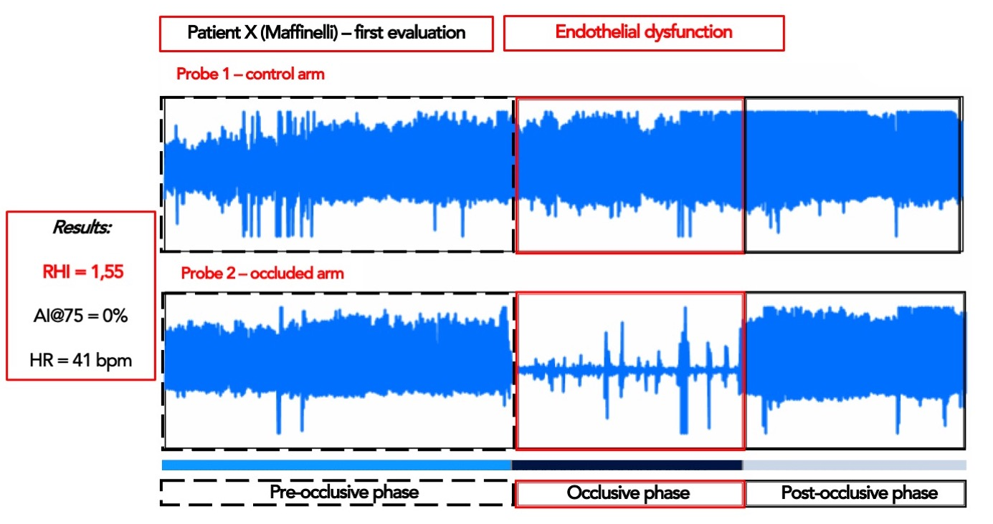
Risultati
Paziente X, iperteso,
tempo zero
TAC: ++
Melatonina
(1 mg/die)

Slide 14
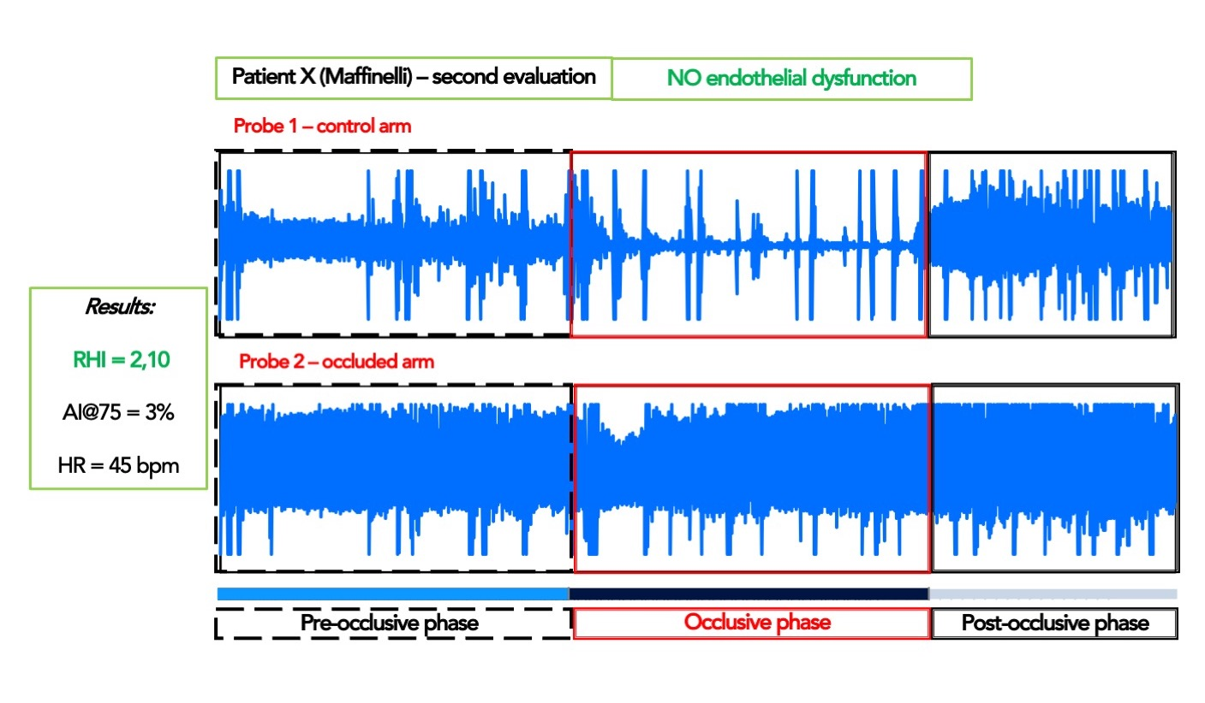
Paziente X, iperteso,
tempo uno
TAC: - -

Slide 17
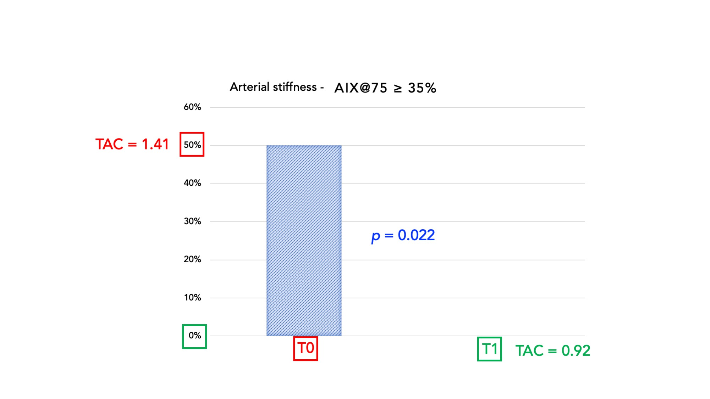
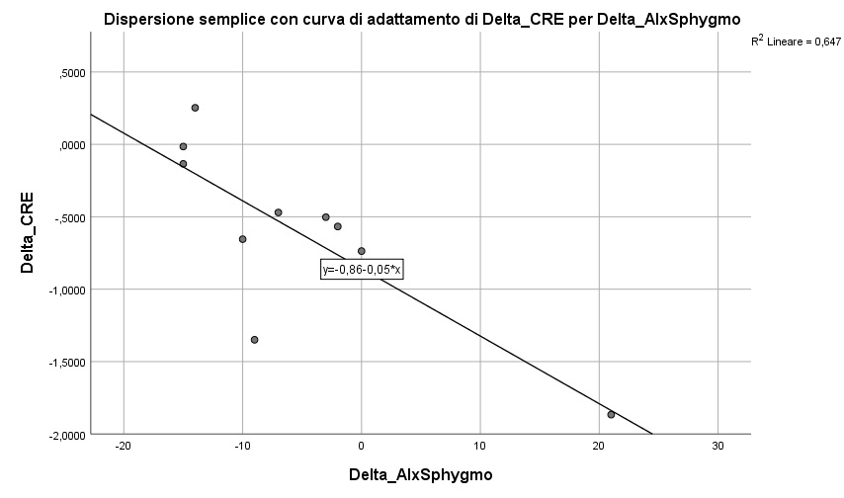

Slide 18
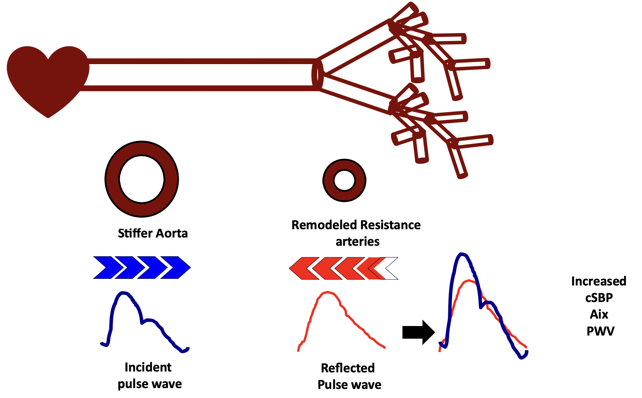
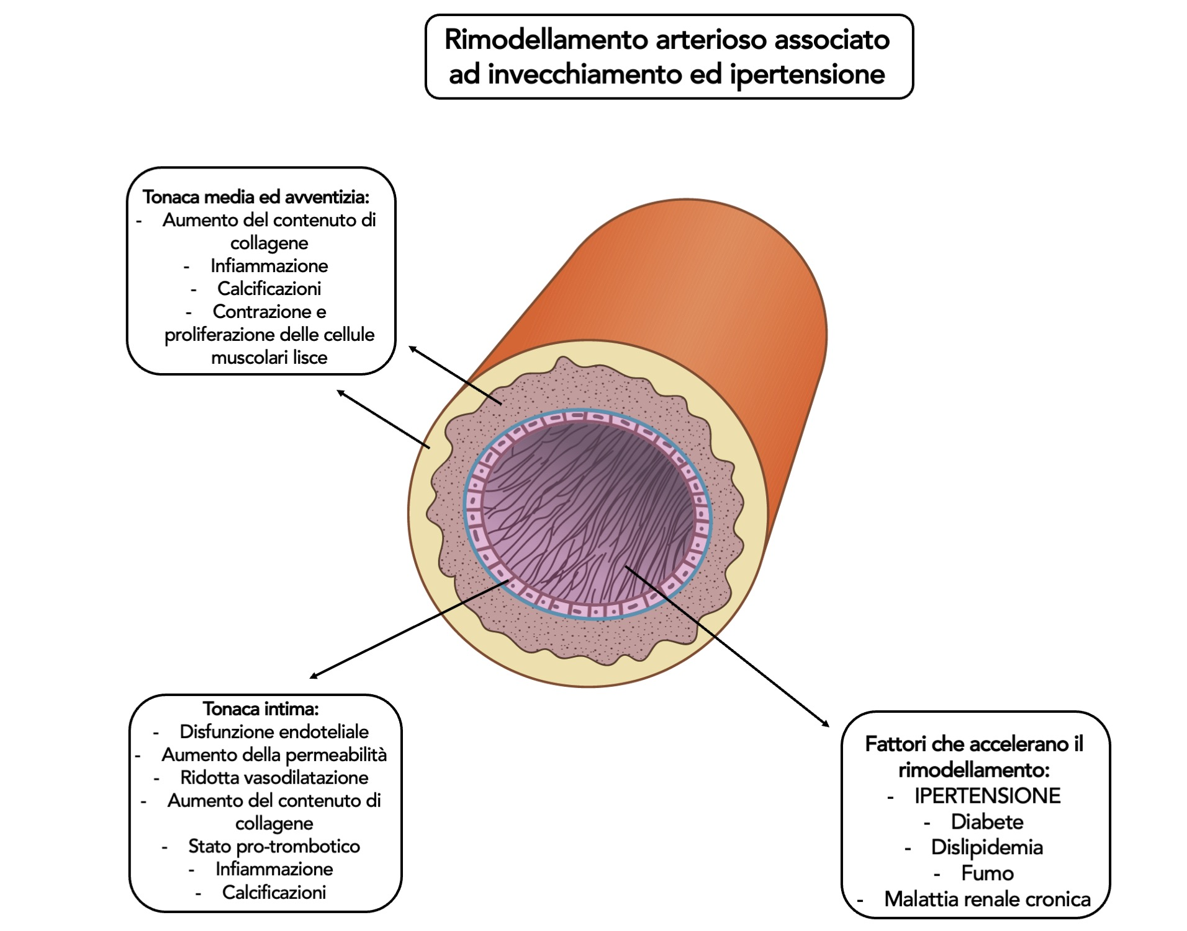
Battistoni et al., High Blood Pressure & Cardiovascular Prevention. 2020

Slide 19
Limiti dello studio
Campione ridotto
Difficoltà nella programmazione dei richiami e perdita di alcuni pazienti nel follow up – limitazioni prevalentemente associate alla pandemia in corso
Limitazioni specifiche delle varie metodiche utilizzate

Slide 20
Conclusioni
L’ipertensione essenziale è un fenomeno sempre più diffuso e spesso associato ad eventi anche mortali
Esiste una correlazione tra TAC, disfunzione endoteliale e rigidità arteriosa
Agire su questo disequilibrio potrebbe migliorare la prognosi globale del paziente e ridurre il rischio di complicanze d’organo
Gli esiti parziali del nostro studio aprono quindi le porte a studi più ampi e che possano permettere uno studio più approfondito delle correlazioni cliniche che l’intervento sulla funzione endoteliale e la rigidità arteriosa può avere a livello sistemico

Slide 21
Ringraziamenti
SPEDALI CIVILI – BRESCIA
AZIENDA OSPEDALIERA
DIPARTIMENTO CARDIOTORACICO
UNITÀ OPERATIVA COMPLESSA DI CARDIOLOGIA
Cattedra di Cardiologia
Scuola di Specializzazione in Cardiologia
Università degli Studi di Brescia
Direttore: Prof. Marco Metra
SEZIONE DI ANATOMIA E FISIOPATOLOGIA
Università degli Studi di Brescia
Responsabile: Prof.ssa Rita Rezzani
Prof.ssa Rita Rezzani
Dott.ssa Gaia Favero
Prof. Marco Metra
Dott. Enrico Vizzardi
Dott. Edoardo Sciatti
Presidente, dott. Gian Paolo Negrisoli

Slide 22
Grazie per l’attenzione

